Slide 1
GCTR
ICB
64
Reset
1 0
X
Icb_reg
…
D
Inc
Q
64
CLK
counter
Icb_reg0
64
Pre
Y
…
80
Key

Slide 2
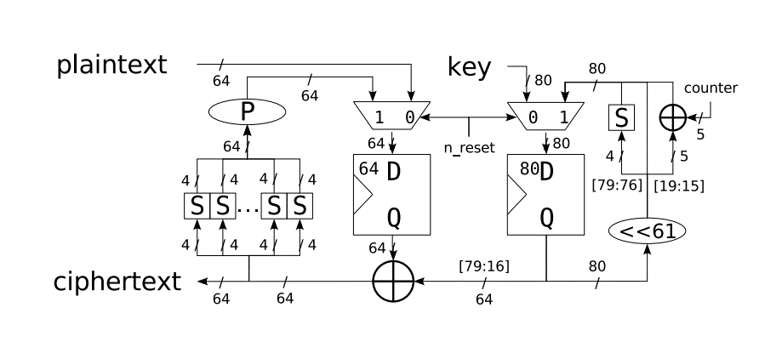

Present80
0
1
1
0

Slide 3
Pbox
in
Reset
1 0
D
CLK
Q
count
v
Addconstants
Subcell
ShiftRow
Mixclum
V = 11
1 0
out

Slide 4
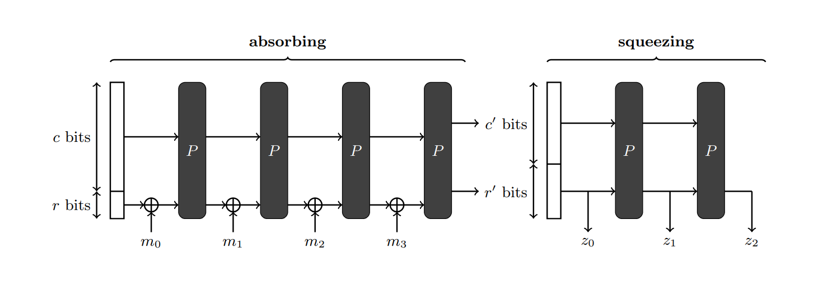
Photon - 100
Data_in
…
Data_out
12bit
12bit
12bit
12bit
…
12bit
12bit
12bit
12bit
12bit
12bit
12bit
12bit

Slide 5
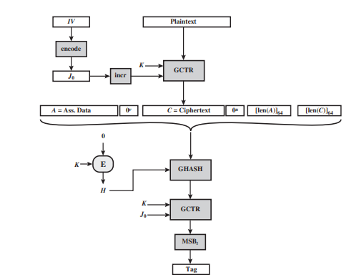
GCM

